Slide 1
ПРОЕКТ НА ТЕМУ: «Мой прадедушка- герой Советского Союза»
Выполнила:
Обучающаяся 3 класса А
Красовская
Полина

Slide 2
Актуальность темы:
Заключается в том , что с каждым годом становится все меньше участников и свидетелей тех страшных кровавых лет.
Цель проектной работы:
Собрать информацию о том , какой вклад внес в приближение Победы мой прадедушка и изучить материал по теме исследования.
Введение
Задачи исследования:
1.Главной задачей моего проекта является рассказ о моем прадедушке , который защищал нашу Родину от фашизма и внес свой вклад в Победу.
2.Работа с фотоархивом и документами семьи.
3.Сбор информации из бесед с родственниками семьи.
4.Обработка информации.
5.Консультация с учителем.
Гипотеза:
Память о Великой Отечественной Войне будет сохранена , если каждый человек будет знать и помнить о войне и передавать это по наследству.

Slide 3
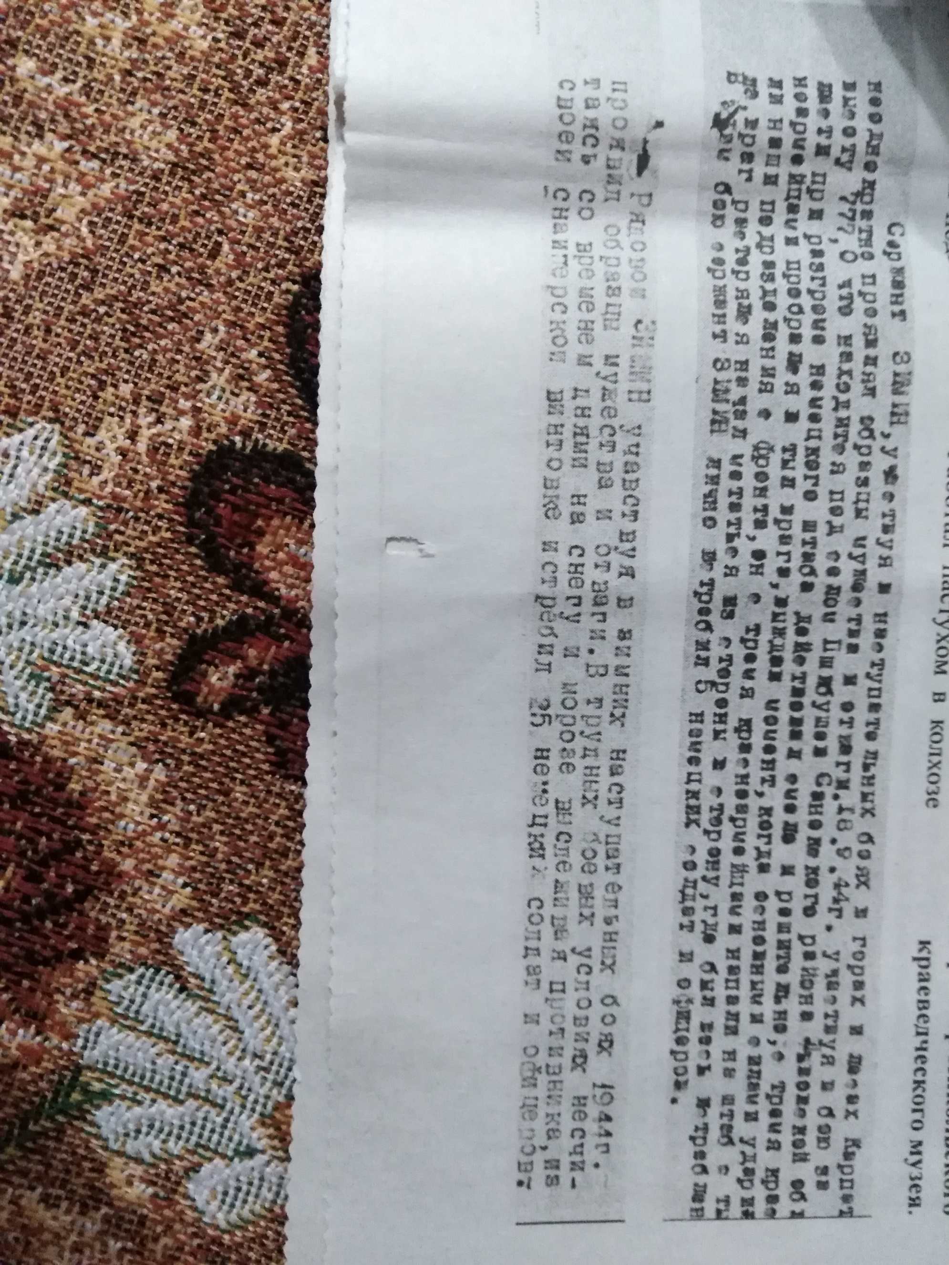
Основная часть.
Главный поисковик Никольского района Александр Сергеевич Закорюкин
Сайт «Подвиг народа»
Наградные листы

Slide 4
Местный житель Шевченко А.М.
Дочь Зимина Д.В. (Федотова Татьяна Дмитриевна).
Родился он 7 ноября 1924года в селе Ильмино Городищенского уезда Пензенской губернии, ныне Никольского района Пензенской области. Русский , из семьи крестьян. Среди ильминских традиционских промыслов преобладали связанные с лесом, в частности, производство рогож, циновок и кулей, этому Зимин обучался с детства. Работал прицепщиком в колхозе в родном селе.
С началом Великой Отечественной Войны в августе 1942г. призван в Красную Армию Большевьясским районным военкоматом Пензенской области. На фронтах ВОВ с марта 1943г, участник Курской битвы , битвы за Днепр...
Первый орден Славы 3-й степени Дмитрий Васильевич получил на 1-м Украинском фронте. Подвиг по-солдатски кратко описан так: "Рядовой Зимин, участвуя в зимних наступательных боях 1944г, проявил образцы мужества и отваги. В трудных боевых условиях, не считаясь со временем, днями на снегу и морозе выслеживал противника, из своей снайперской винтовки истребил 25 немецких солдат и офицеров.

Slide 5
Второй орден Славы Зимин , уже сержант, на 4-м Украинском фронте получил за подвиг, совершенный 18 сентября 1944года. Именно в этот день, как сказано в наградном листе, Дмитрий Васильевич участвовал в бою за высоту 777, что находилась около села Пшибушев в Львовской области. Группа бойцов в составе сержанта Зимина и трех красноармейцев пробралась в тыл врага, они выждали момент, когда основными силами ударили наши подразделения с фронта, затем, напали на штаб с тыла, отчего враг растерялся и начал метаться из стороны в сторону , натыкаясь на храбрых воинов. Весь немецкий штаб в результате был разгромлен. "В этом бою, - говорится в наградном листе,- сержант Зимин лично истребил 5 немецких солдат и офицеров».
Третий орден Славы Зимин получил как "дисциплинированный" боец , в ноябре 1944г., получивший тяжелейшие ранения: осколками был буквально разворочен весь живот. Сначала бойца посчитали убитым, но через несколько часов обнаружили признаки жизни и эвакуировали в госпиталь. Это был настоящий подвиг! Человек не сдался, проявил волю к жизни, не склонил головы под ударами судьбы и встал на ноги! За отвагу и храбрость, проявленные в боях с немецкими захватчиками в ВОВ, Указом Президиума Верховного Совета СССР от 6 ноября 1947г сержант Зимин Д.В. награжден орденом Славы 3-й степени.
Шли годы... Наконец, приказом Министра обороны Российской Федерации от 13 сентября 1996г. Дмитрий Васильевич Зимин был пренагражден орденом Славы 1-й степени , став полным кавалером ордена Славы.И случилось это через десять лет после смерти героя.

Slide 6
ОРДЕН СЛАВЫ:
Состоит из трех степеней (высшая степень :1-я)
Награждение производится последовательно
Сначала третьей
Затем второй
И, наконец , первой степенью!

Slide 7
Больше года Зимин лечился в Киевском окружном военном госпитале. В конце 1945г он был демобилизован по инвалидности и вернулся в родное село.
Работал пастухом в колхозе имени Ленина, с 1970г-конюхом в сельской школе. Долгими деревенскими зимними вечерами подрабатывал тем, чему научился в детстве- ткал рогожки. Опять же свое хозяйство, скотина. Никогда спокойно не сидел- работал, работал, работал...
В 1984г Дмитрий Васильевич вышел на пенсию, но мало что в жизни изменилось. Сельская жизнь- это одна большая работа, растянутая на десятилетия, нам, горожанам, ее не понять и не осилить.
Отработал свое и отвоевался Зимин 7 октября 1986 года. Красными знаменами стояли осенние клены, тихо плакали родня и соседи. Похоронили его на сельском кладбище. Могила- самая простая: омывают ее дожди, сушит солнце, ласкает ветер. А вокруг - Россия, которую он защищал, не щадя живота своего.

Slide 8
На центральной площади города Никольска 21 июля 2018г прошло торжественное открытие бюста полного кавалера ордена Славы Зимина Дмитрия Васильевича.
Описание мемориала :Общая композиция находится на постаменте. В центре композиции находится вечный огонь.
В центральной части- стела, на барельефе которой изображены советские люди, провожающие отцов, сыновей и братьев на фронт.

Slide 9
В центральной части- стела, на барельефе которой изображены советские люди, провожающие отцов, сыновей и братьев на фронт.

Slide 10
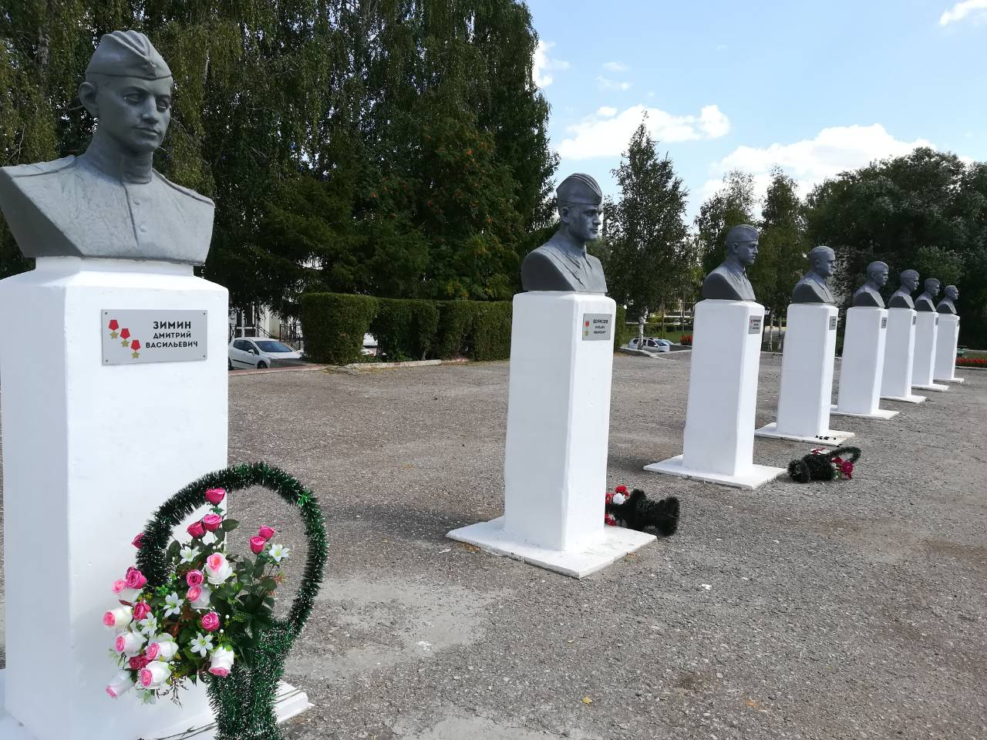
Лучами от стелы расходятся бюсты героев Никольского района на высоких постаментах.

Slide 11
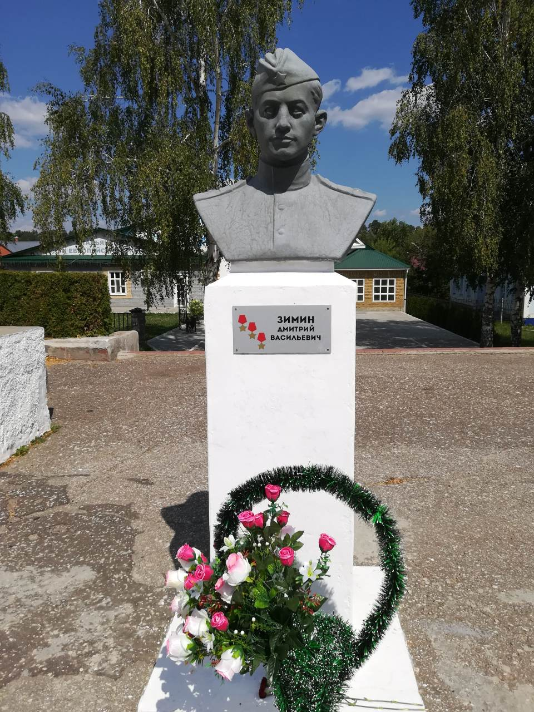
В мероприятии принимали участие почетные люди области. В память о Зимине Д.В. была объявлена минута молчания, затем участники мероприятия возложили венки и цветы к памятнику.

Slide 12
Заключение.
Этот проект многому меня научил, в том числе работа с источниками, материалов, общительности. Беседа с дочерью героя (маминой тетей) Татьяной Дмитриевной, дала мне много интересного и полезного.
Мы узнали , что наш прадедушка совершил героические поступки и стал полным кавалером ордена Славы.
Мы родились в мирное время, серьезных газет не читаем, а все, что показывают по телевизору про войну , казалось нам вымыслом. Но война прошлась по нашим семьям, как и по миллионам других семей. И мы должны и обязаны помнить подвиг наших родных, которые подарили нам жизнь и передать своим детям, внукам, правнукам память о Великой Победе.
Давайте рассказывать об этой справедливой войне, чтобы наши предки помнили.

